Slide 1
Podmienky klíčenia rastlín
PRVOUKA 2. ročník

Slide 2
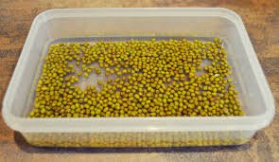
Pozoruj obrázok- porozmýšľaj, prečo sú semená hrášku namočené vo vode

Slide 3
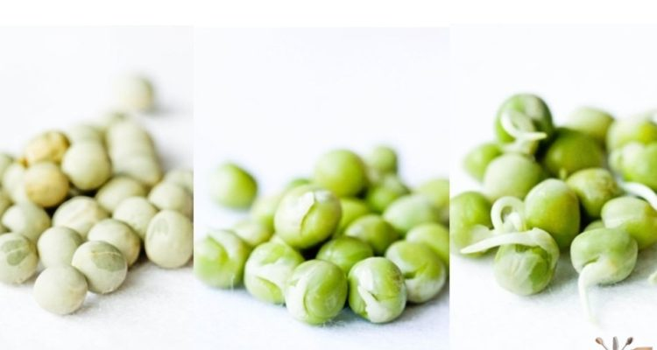
Za akých podmienok naklíčili semienka hrachu?

Slide 4
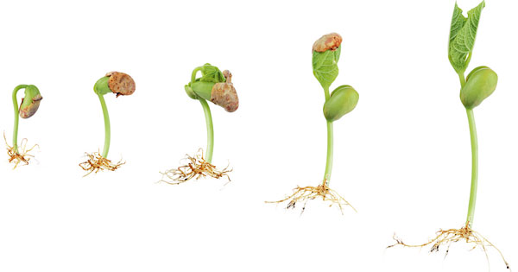
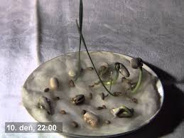
Pozoruj obrázky klíčenia fazule a porozprávaj o jej klíčení

Slide 5
Zapamätaj si!
Klíčenie rastlín – rastlina začína rásť zo semena
Klíček- výhonok, ktorý vyrastá zo semena rastlín
Naklíčiť môže len zrelé, zdravé semeno rastliny a za daných podmienok- voda, vzduch, teplo, svetlo

Slide 6
Zopakujme si
Odpovedz na otázky:
Čo je to klíčenie rastlín?
Čo vzniká pri klíčení rastlín?
Z čoho vyrastá klíček?
Kedy semeno rastliny vyklíči?

Slide 7
Nezabudnite na praktický pokus
Čo budeme potrebovať:
Semená hrachu, nádobky od jogurtov, vatu, igelitové vrecúško...
Ako na to?
Rozdelíme sa na 3 skupiny:
1. skupina dá do nádoby od jogurtu vatu a položí na ňu semienko hrachu, poleje- celý čas bude semienko polievať.
2. skupina spraví to isté, ale semeno hrachu nepoleje- celý čas nebude semienko polievať...
3. skupina urobí to isté, ale nádobku od jogurtu zabalí do igelitového vrecúška- sáčka. Celý čas bude semienko v sáčku- bez vzduchu.
Vytvoríme hypotézy, ktoré na konci pozorovania buď potvrdíme alebo vyvrátime.
Vytvoríme záver.

Slide 8
Obrázky zdroj- internet

